Slide 1
이것이 리눅스다(CentOS)

Slide 2
목차
1. 필수개념과 명령어
2. 사용자와 그룹(1),(2)
3. 파일과 디렉터리의 소유와 허가권(1),(2),(3)

Slide 3
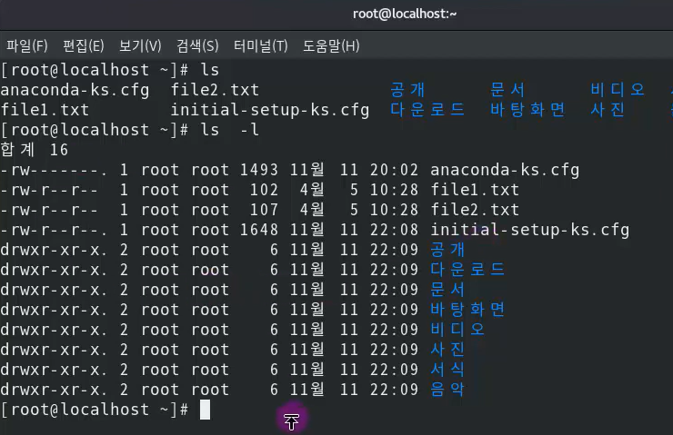
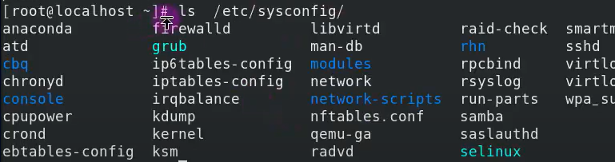
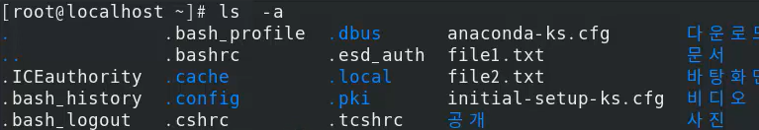
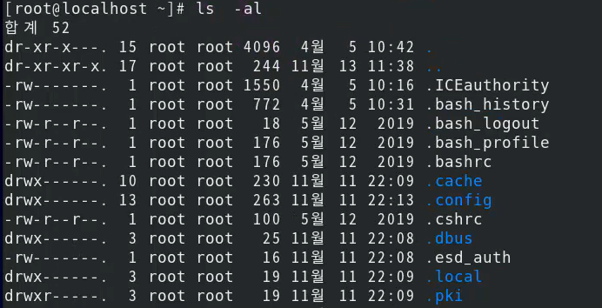
1. 필수개념과 명령어
1-1. 리눅스 기본 명령어
1. ls 명령어 : windows의 'dir＇과 같은 역할, 디렉터리에 있는
파일의 목록을 보여줌
〮 ls -l : 리스트를 자세히 보여줌
〮 ls /폴더명1/폴더명2/ : 폴더명2의 목록을 보여줌
〮 ls –a : 숨긴 목록을 보여줌
〮 ls –al : 숨김 목록을 자세히 보여줌
〮 ls –al | more[less] : 한페이지씩 보여줌

Slide 4
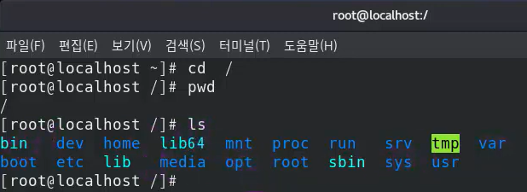
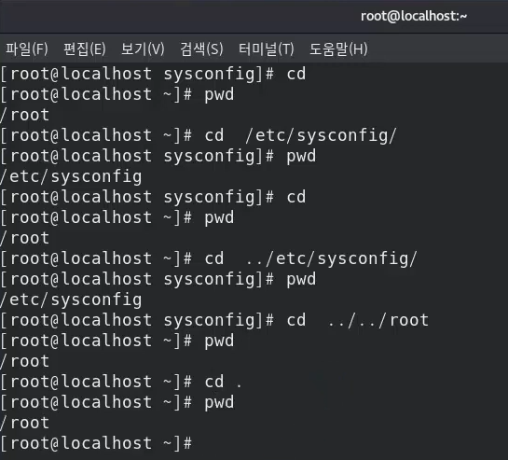
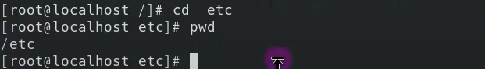
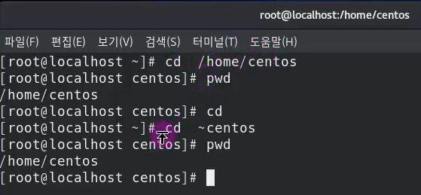
현재 위치를 알 수 있음
2. cd 명령어 : change directory의 약자로, 디렉터리를 이동하는 명령
〮 cd / : home 디렉터리 이동(windows에선 C드라이브 개념)
〮 cd /폴더명1/폴더명2/ : /폴더명1/폴더명2 디렉터리로 이동(절대 경로)
〮 cd ../폴더명1/폴더명2/ : 폴더명2로 이동
〮 cd .. : 바로 상위의 디렉터리로 이동
〮 cd ~centos : centos 사용자의 홈 디렉터리로 이동
〮 pwd : 현재 작업 중인 디렉터리의 경로

Slide 5
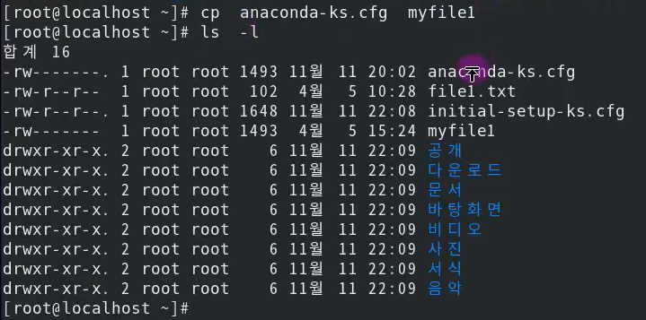
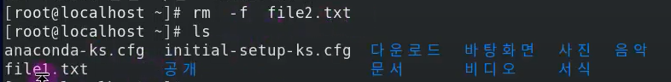
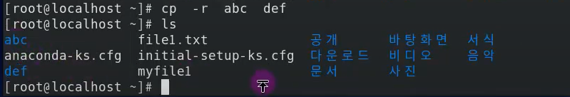
2. rm 명령어 : remove의 약자로 파일이나 디렉터리를 삭제
(단, 삭제의 권한이 있어야함)
〮 rm –f 파일 또는 디렉터리 : 파일 또는 디렉터리 삭제
〮 rm –rf 파일 또는 디렉터리 : 파일 또는 디렉터리와 그 아래에
있는 하위 디렉터리 강제로 전부 삭제
3. cp 명령어 : copy의 약자로 파일이나 디렉터리를 복사
〮 cp 파일1 파일2 : 파일1을 파일2라는 이름으로 바꿔서 복사
〮 cp –r 디렉터리1 디렉터리2 : 디렉터리1을 디렉터리2라는 이름으로
바꿔서 복사

Slide 6
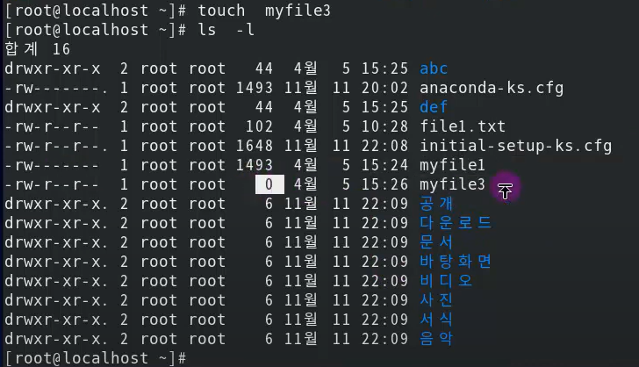
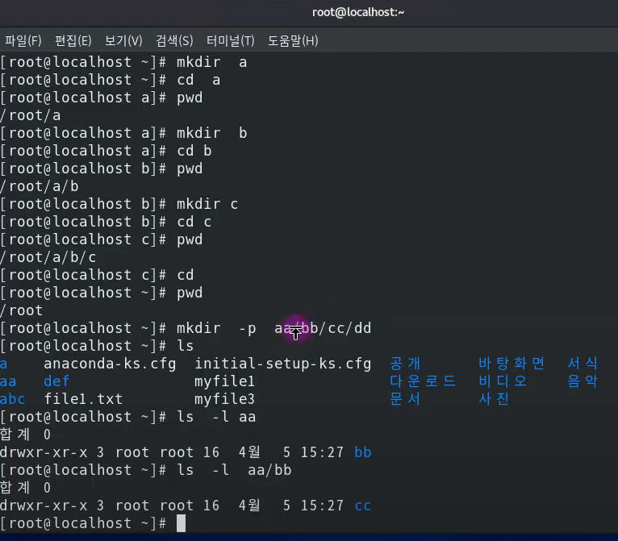
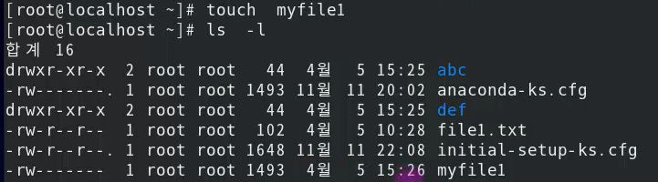
4. touch 명령어 : 크기가 0인 새 파일을 생성 또는 기존파일은
최종 수정 시간으로 변경
〮 touch 새 파일 : 크기가 0인 파일 생성
〮 touch 기존 파일 : 최종 수정 시간으로 변경
5. mkdir 명령어 : make directory의 약자, 새로운 디렉터리 생성
〮 mkdir –p 디렉터리1/디렉터리2 : 디렉터리1 안에 디렉터리2를
함께 만들수 있음
〮 rmdir 디렉터리 : 디텍터리 삭제(단, 빈 폴더여야함)

Slide 7
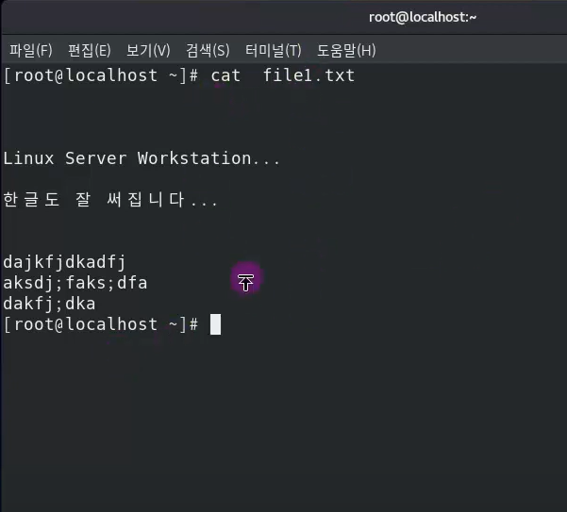
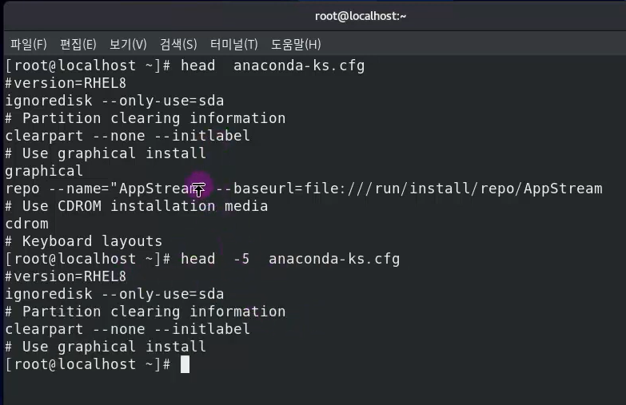
6. cat 명령어 : 텍스트로 작성된 파일을 화면에 출력
〮 cat 파일명 : 파일명 내용 출력
7. head 명령어 : 텍스트로 작성된 파일의 앞 10행만 출력
〮 head 파일명 : 파일의 앞 10행만 출력
〮 head –숫자 파일명 : 파일의 앞의 요청한 숫자 행만 출력

Slide 8
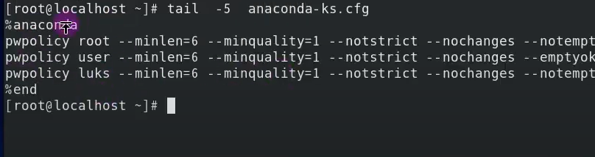
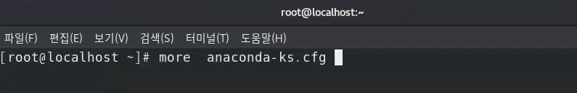
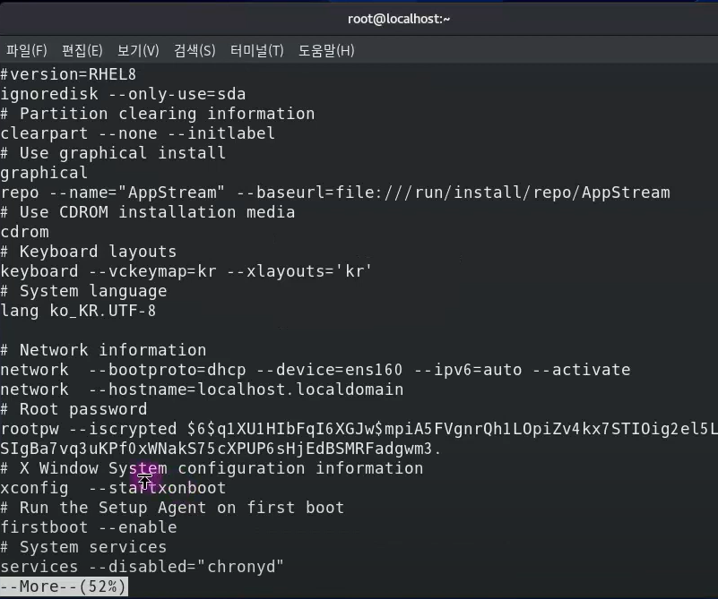
8. tail 명령어 : 텍스트로 작성된 파일의 뒤 10행만 출력
〮 tail 파일명 : 파일의 뒤 10행만 출력
〮 tail –숫자 파일명 : 파일의 뒤의 요청한 숫자 행만 출력
9. more 명령어 : 텍스트로 작성된 파일을 화면에 페이지 단위로 출력
〮 more 파일명 : 파일이 페이지 단위로 나오고 페이지는 SPACE바로
넘김
(페이지 보는 중 q를 누르면 해당 페이지에서 빠져 나옴)

Slide 9
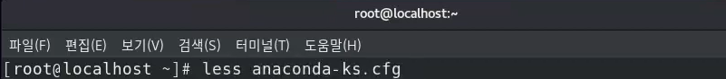
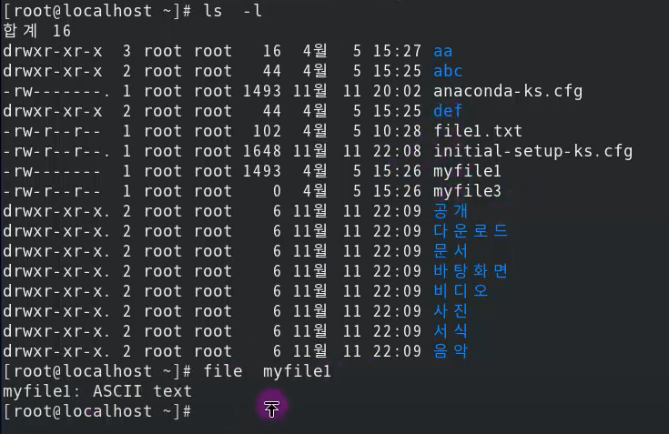
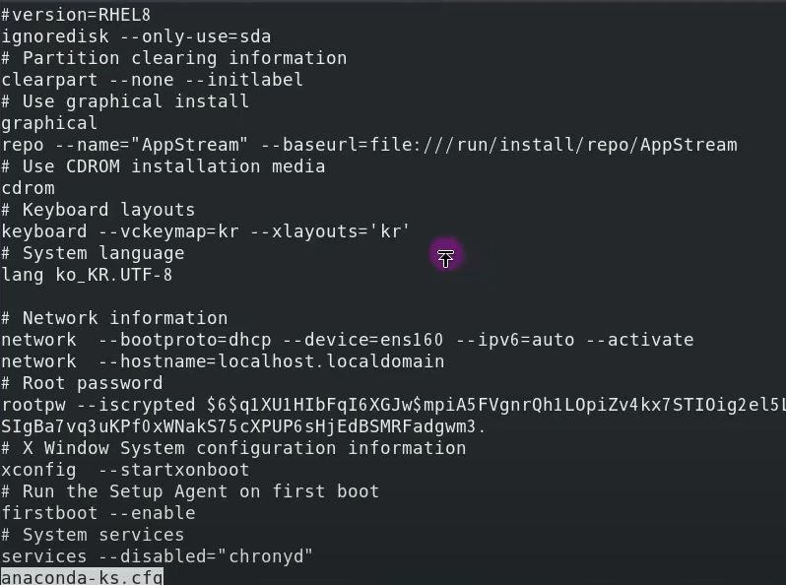
10. less 명령어 : more와 비슷하지만 기능이 더 확장됨
Page UP, Page Down키 사용 가능
〮 less 파일명 : 파일이 페이지 단위로 나오고 페이지는 SPACE바로
넘김
(페이지 보는 중 q를 누르면 해당 페이지에서 빠져 나옴)
11. file 명령어 : file이 어떤 종류의 파일인지를 표시
〮 file 파일명 : 어떤 류의 파일인지 확인

Slide 10
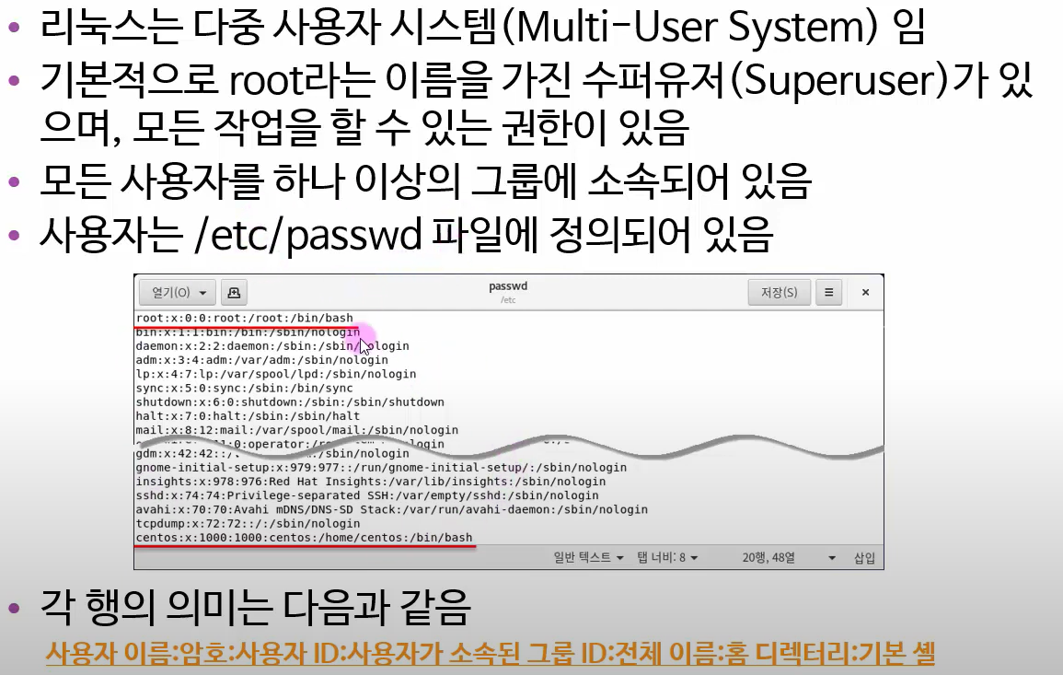
2. 사용자와 그룹(1)

Slide 11
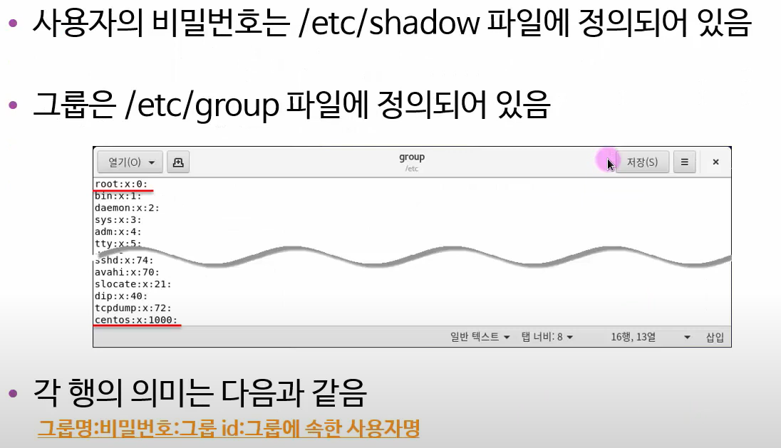
2. 사용자와 그룹(2)

Slide 12
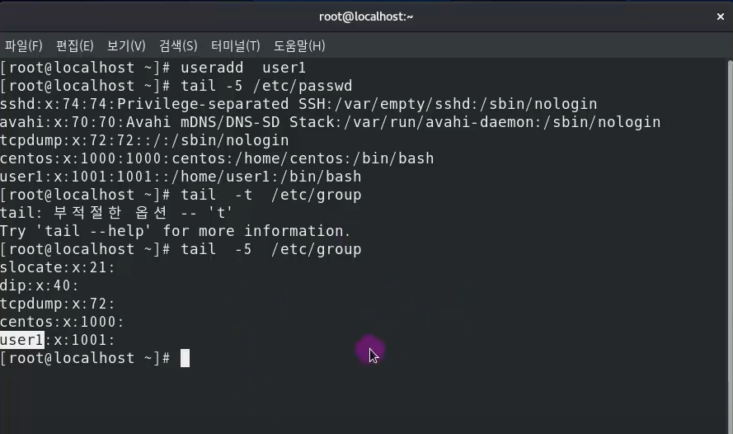
1. useradd : 새로운 사용자를 추가
〮 명령어 실행시 /etc/passwd, /etc/shadow, /etc/group파일에 새로운 행 추가
ex)useradd newuser : newuser라는 이름의 사용자 생성
userdel newuser : newuser 사용자 삭제

Slide 13
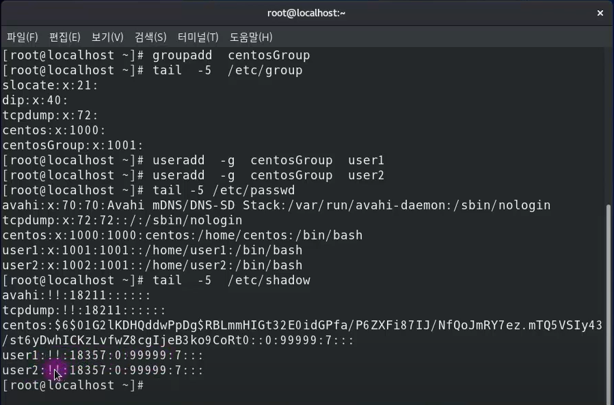
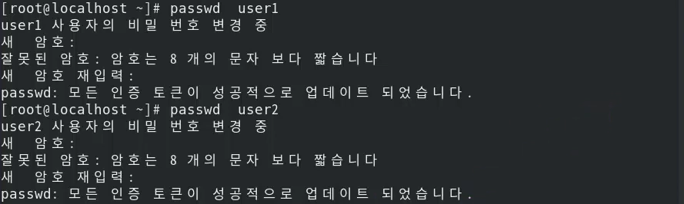
2. groupadd : 새로운 그룹을 생성
ex)group newgroup : newgroup이라는 그룹 생성
group –g 2222 newgroup : newgroup이라는 그룹을
생성하면서 그룹 ID를 2222로 지정
groupdel newgroup : newgroup을 삭제
(단, 해당 그룹으로 지정되어 있는 사용자가 없어야 함)
3. passwd : 사용자의 비밀번호 지정 또는 변경
ex)passwd newuser : newuser 사용자 비밀번호 지정

Slide 14
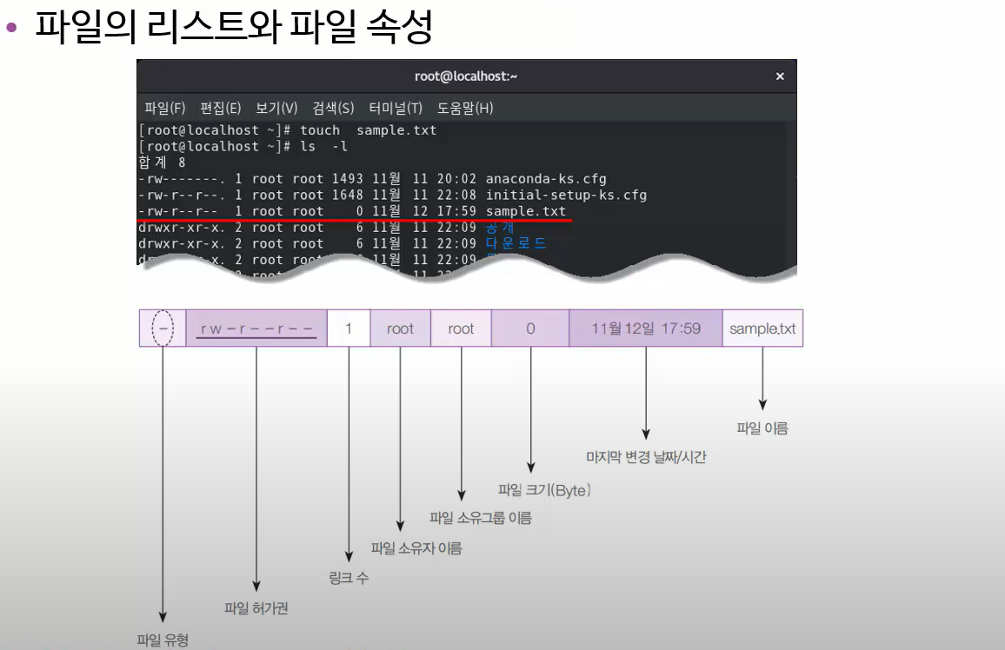
3. 파일과 디렉터리의 소유와 허가권(1)

Slide 15
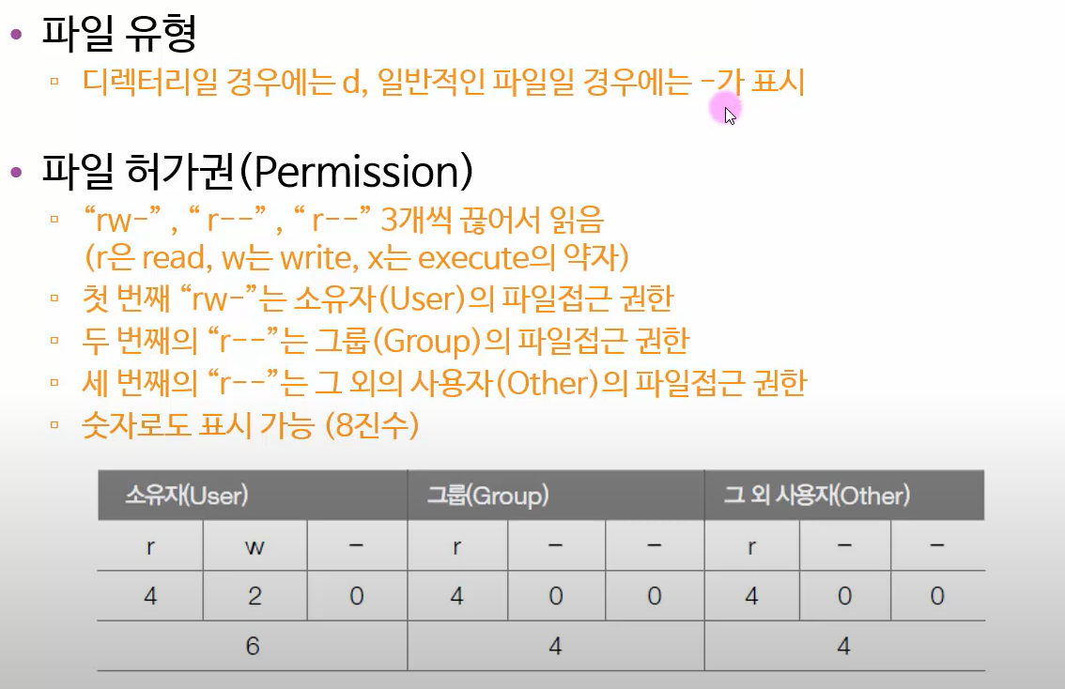
3. 파일과 디렉터리의 소유와 허가권(2)

Slide 16
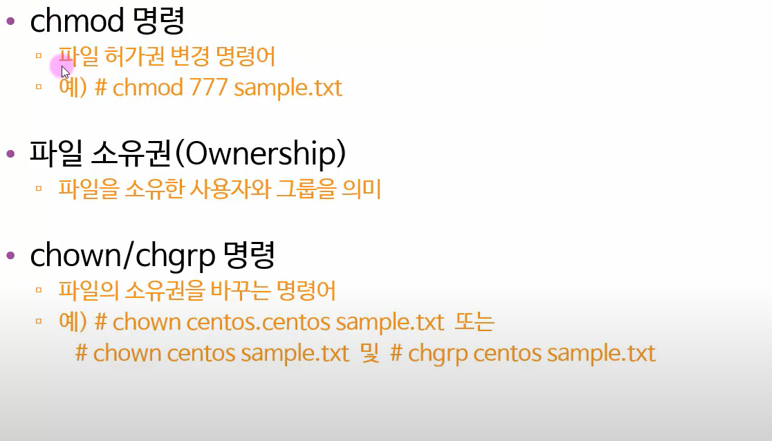
3. 파일과 디렉터리의 소유와 허가권(3)

Slide 17
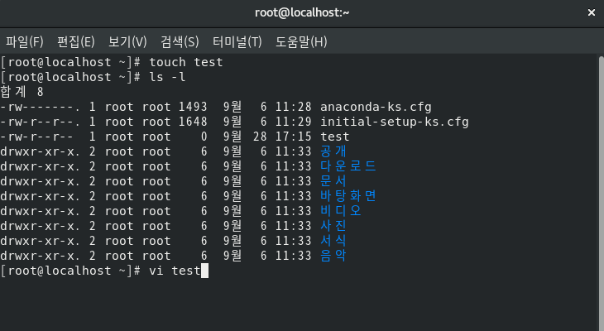
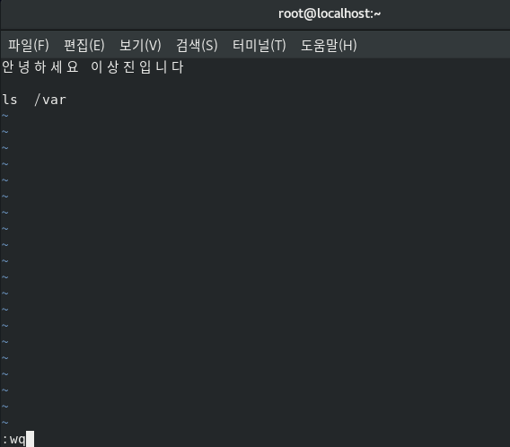
1. touch 명령어로 test라는 파일 생성
2. vi명령어로 test파일에 내용 입력

Slide 18
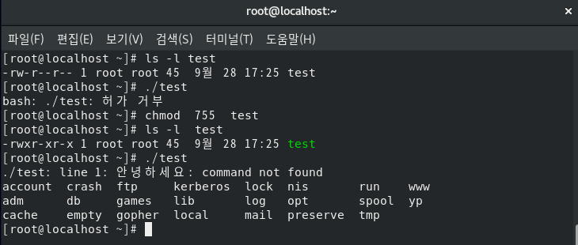
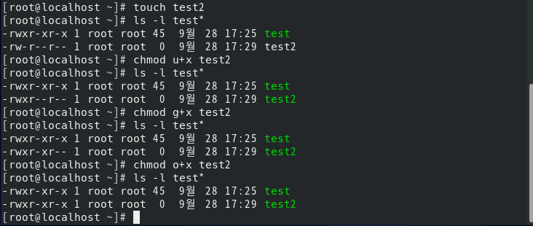
1. 현재 있는 디렉터리에서 test파일 실행
2. user사용자에게 실행 권한을 줌
실행
user, group, other 사용권한 추가

Slide 19
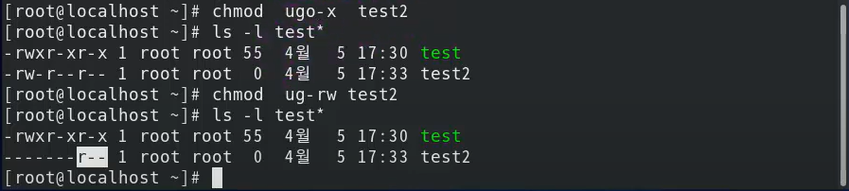
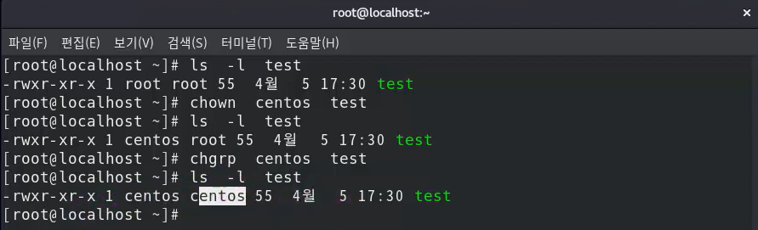
user, group, other 사용권한 제외
소유자 변경
1. 소유자를 root에서 centos로 변경
2. 그룹을 root에서 centos로 변경

Slide 20
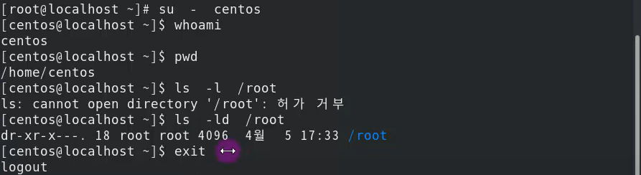
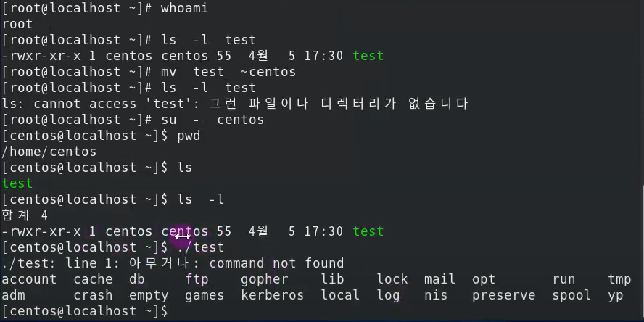
1. centos 사용자로 접속
su – 사용자 : 사용자의 환경설정까지 이동
2. 실행이 가능한지 확인
기타 사용자는 아무런 권한이 없음
test파일을
centos 사용자가 실행
3. centos 사용자의 홈 디렉터리로 test파일 이동
4. test 파일 실행
정상 실행

Slide 21
감사합니다

